Slide 1
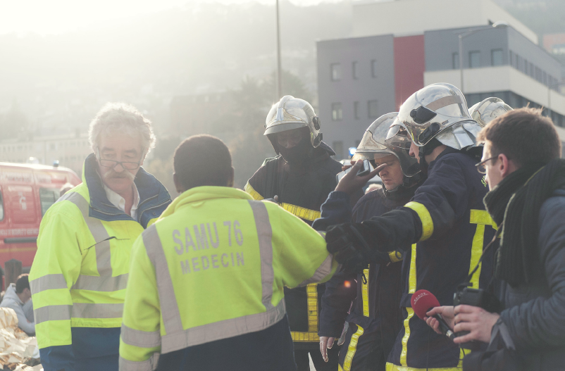
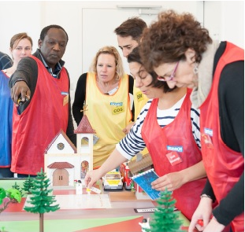
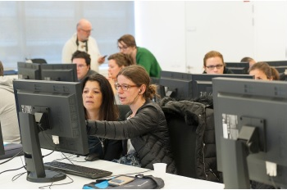
Damage control
PRISE EN CHARGE DE VICTIMES D'ATTENTATS
28,29 et 30 septembre 2021– Rouen
Centre d’Enseignement des Soins d’Urgence
En partenariat avec le Medical Training Center
Nombre de stagiaires : 45
Public concerné :
Formation inter professionnelle
Multidisciplinaire
Tout professionnel amener à travailler en situation de damage control
Tarif : 2000 €/personne (éligible prise en charge formation continue)
Lieu : Medical Training Center - 76000 ROUEN
Durée : 3 jours, soit 24 heures de formation
Avec délivrance d’une attestation et évaluation en fin de formation
Cette formation de 3 jours s’adresse en priorité aux professionnels (Médecins urgentistes, chirurgiens, Anesthésiste-réanimateurs, IBODE, IADE, IDE, Ambulanciers SMUR, Pompiers, Brigade d’intervention) amenés à prendre en charge ce type de victimes et qui souhaitent approfondir leurs connaissances pratiques. La formation s’articulera essentiellement autour d’ateliers pratiques et de mises en situation au sein de notre centre de simulation ultramoderne.
Contact CESU : 02.32.88.89.77 secretariat.cesu@chu-rouen.fr

